Slide 1
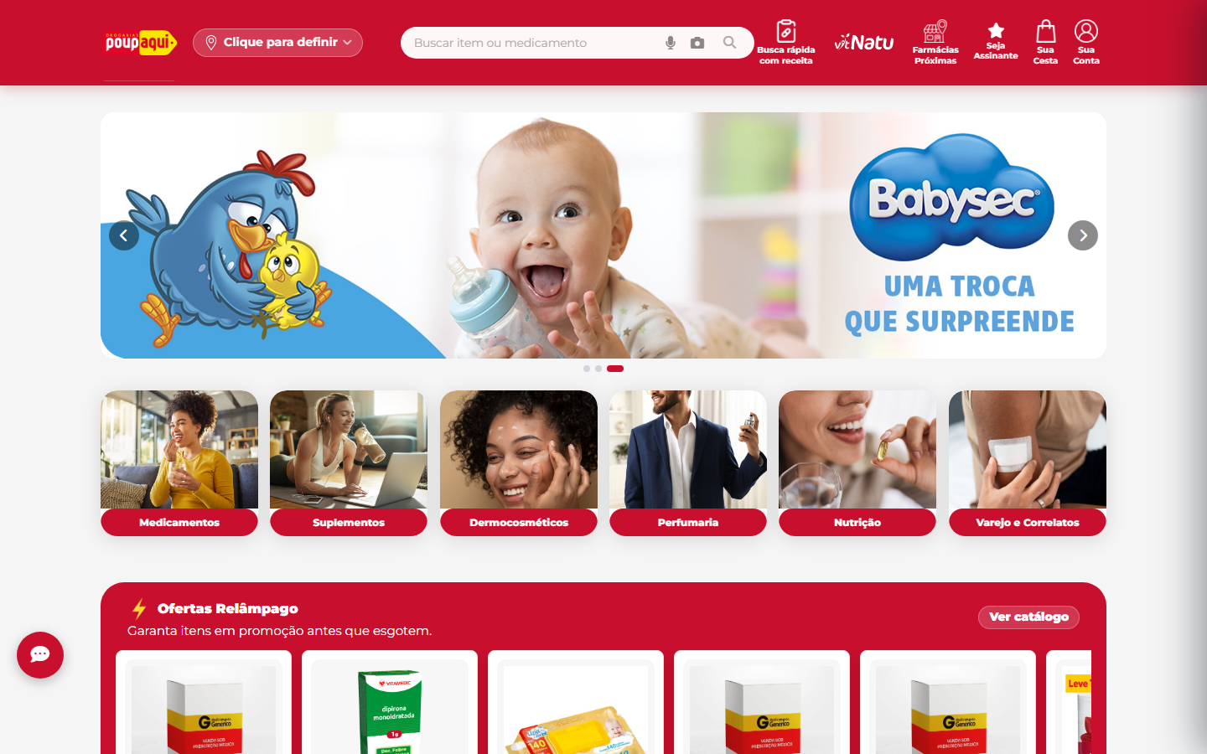

LICENCE FARMA → LOJAS LICENCIADAS
Sua loja na jornada digital do consumidor
Clique e experimente como o cliente encontra, escolhe e compra — e veja o valor gerado para a sua unidade.
COMEÇAR A EXPERIÊNCIA →
Use em modo Apresentação (F5) para ativar os cliques.

Slide 2
Licence Farma apresenta
Apresentação interativa
Escolha por onde começar
Você pode seguir a compra como consumidor ou ir direto aos ganhos da loja.
1
2
3
Viver a compra
Entender o ganho
Conhecer o mercado
Navegue pela jornada completa, da busca à confirmação do pedido.
Veja como cada clique do consumidor cria oportunidade para a loja.
Dados que mostram por que o canal digital virou parte essencial da farmácia.
CLIQUE PARA ABRIR →
CLIQUE PARA ABRIR →
CLIQUE PARA ABRIR →
Abrir o e-commerce real

Slide 3
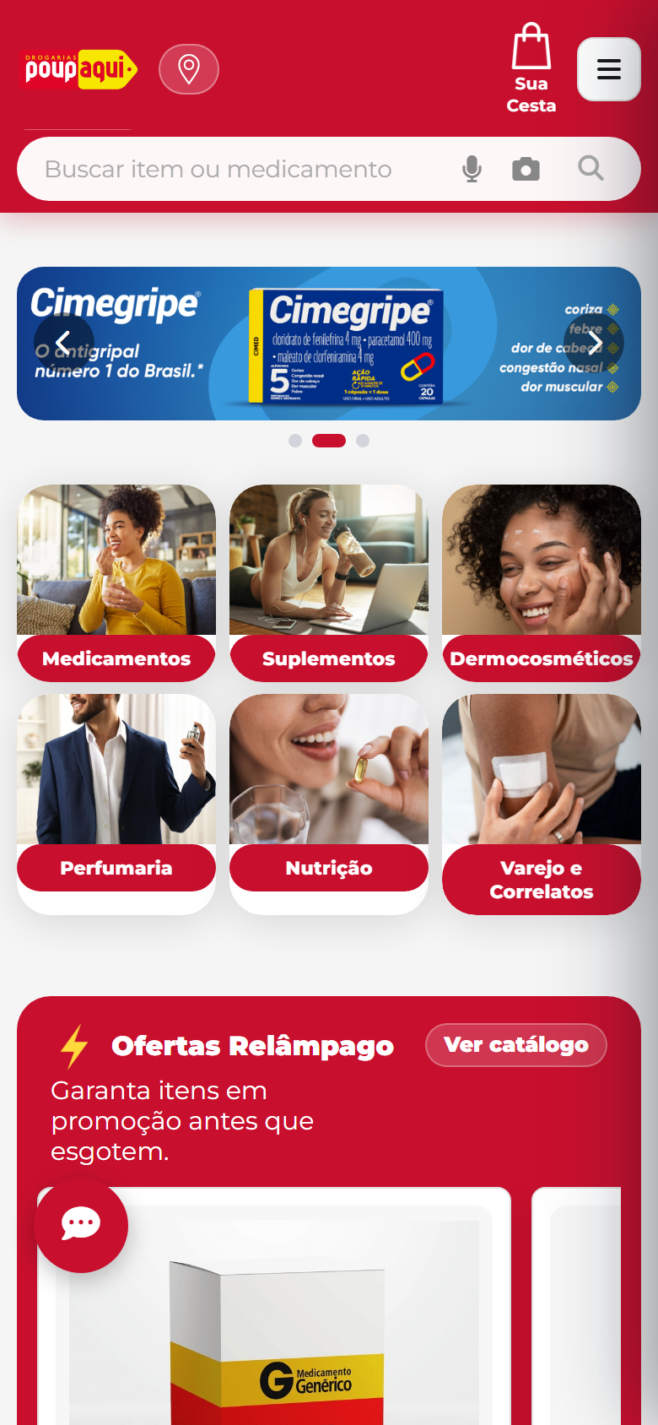
A jornada começa com uma necessidade
Apresentação interativa
Imagine uma consumidora perto da sua loja…
Mariana precisa repor um produto de cuidado diário. Em vez de sair procurando, ela pega o celular.
✓
Ela quer rapidez.
✓
Quer saber se está disponível.
✓
Quer escolher entrega ou retirada.
O próximo clique pode levar para a sua loja.
⌂ MENU
← VOLTAR
ABRIR O SITE

Slide 4
CLIQUE NA BUSCA
A vitrine da rede já está pronta. Agora a cliente pesquisa.

Slide 5
O que você está procurando?
protetor solar
⌕
VER PRODUTOS PRÓXIMOS →
Busca por texto • voz • foto da embalagem
⌂ MENU
← VOLTAR

Slide 6
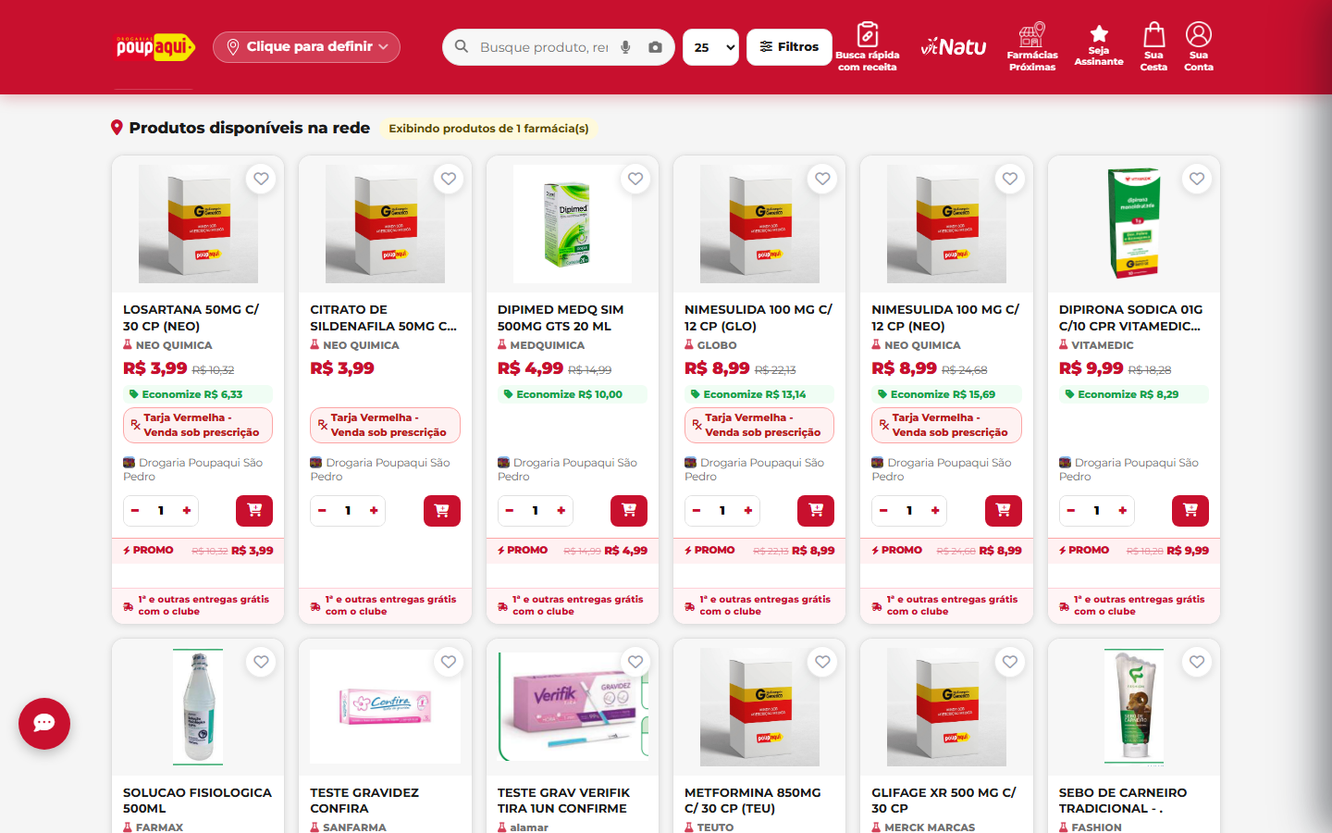
Produtos, preços e loja aparecem na mesma tela.
ESCOLHER UMA OFERTA →

Slide 7

Detalhe do produto
Apresentação interativa
JORNADA ILUSTRATIVA
Produto de cuidado diário
Disponível em uma loja Poupaqui próxima
R$ 39,90
Preço demonstrativo para simular a jornada.
RETIRADA NA LOJA
ENTREGA LOCAL
ADICIONAR À CESTA →
Para a loja: produto certo + disponibilidade + conveniência = mais chance de conversão.
⌂ MENU
← VOLTAR

Slide 8
Produto adicionado
Apresentação interativa
✓
Produto adicionado à cesta!
A cliente pode continuar comprando ou concluir o pedido.
IR PARA A CESTA →
⌂ MENU
← VOLTAR

Slide 9
Sua cesta
Apresentação interativa
Revise seu pedido
Produto de cuidado diário
Resumo
Vendido por Drogarias Poupaqui
R$ 39,90
Produtos
R$ 39,90
− 1 +
Entrega
A calcular
CONTINUAR →
A cesta mantém o consumidor conectado à loja até a conclusão.
⌂ MENU
← VOLTAR

Slide 10
Identificação rápida
Apresentação interativa
Entre ou crie sua conta
O cadastro conecta compra, acompanhamento e relacionamento futuro.
1
Histórico
2
Relacionamento
O cliente encontra pedidos e recompra com facilidade.
Cupons e notificações fortalecem a recorrência.
seu@email.com
••••••••
3
Confiança
4
Conveniência
ENTRAR E CONTINUAR →
A compra fica vinculada à loja e ao atendimento da rede.
Dados já salvos tornam a próxima compra mais simples.
⌂ MENU
← VOLTAR

Slide 11
Como deseja receber?
Apresentação interativa
A cliente escolhe o que é mais conveniente
⌂
Retirar na loja
→
Receber em casa
Aumenta o fluxo no ponto físico e elimina o custo de entrega.
Amplia o alcance da unidade para consumidores próximos.
SELECIONAR →
SELECIONAR →
A própria loja define raio, valor do frete, pedido mínimo e horários.
⌂ MENU
← VOLTAR

Slide 12
Pagamento
Apresentação interativa
Pagamento simples e integrado
A oferta de meios conhecidos reduz o atrito na hora de concluir.
Resumo do pedido
✓
PIX
✓
CARTÃO
Confirmação rápida
Crédito ou débito
Produto
R$ 39,90
Total demonstrativo
R$ 39,90
CONFIRMAR PEDIDO →
Jornada ilustrativa: nenhuma cobrança será realizada nesta apresentação.
⌂ MENU
← VOLTAR

Slide 13
Pedido confirmado
Apresentação interativa
✓
Pedido confirmado!
A loja recebe o pedido e a cliente acompanha cada etapa.
RECEBIDO
EM SEPARAÇÃO
A CAMINHO
ENTREGUE
VER O QUE A LOJA GANHA →
⌂ MENU
← VOLTAR

Slide 14
Poupaqui sempre no celular
Apresentação interativa
O site também pode virar um ícone no celular
Sem depender da loja de aplicativos: o consumidor instala como PWA e volta com um toque.
1
Acessa o site pelo navegador.
2
Escolhe “Adicionar à tela inicial”.
3
O ícone Poupaqui fica disponível no celular.
Mais facilidade para voltar. Mais chances de recompra.
⌂ MENU
← VOLTAR
GANHOS DA LOJA

Slide 15
O que acontece para a loja em cada clique
Apresentação interativa
A experiência do consumidor vira oportunidade comercial
1
2
3
4
5
Busca
Catálogo
Escolha
Pedido
Pós-venda
Sua loja passa a ser encontrada.
Seu estoque ganha uma vitrine digital.
Preço e conveniência ajudam a converter.
A operação recebe uma nova venda.
Histórico e comunicação apoiam a recompra.
Sua loja física continua sendo o centro da operação. O digital acrescenta uma nova porta de entrada.
⌂ MENU
← VOLTAR
COMO FUNCIONA

Slide 16
Licence Farma + loja: parceria para vender
Apresentação interativa
Cada parte cuida do que faz melhor
LICENCE FARMA
LOJA LICENCIADA
✓
Mantém e evolui a plataforma.
✓
Mantém preço, estoque e horários corretos.
✓
Integra catálogo, estoque e serviços.
✓
Recebe, separa e acompanha pedidos.
✓
Apoia implantação, campanhas e suporte.
✓
Cuida da dispensação e do atendimento.
✓
Gera visão e padrões para a rede.
✓
Organiza retirada ou entrega local.
Tecnologia central + execução local = experiência completa para o consumidor.
⌂ MENU
← VOLTAR
VER O MERCADO

Slide 17
Por que entrar agora
Apresentação interativa
O consumidor farmacêutico já adotou o digital
R$ 21,58 bi
+54,82%
+39,85%
em vendas digitais nas redes acompanhadas
de crescimento em 12 meses
de consumidores aderindo ao canal digital
Fonte: Abrafarma, dados auditados pela FIA-USP, período dez/2024 a nov/2025.
O digital não substitui a loja. Ele amplia onde e quando ela pode ser escolhida.
⌂ MENU
← VOLTAR
QUERO PARTICIPAR

Slide 18
Sua loja está pronta para ganhar uma nova porta de entrada?
A Licence Farma prepara a plataforma. Sua equipe transforma a oportunidade em atendimento e venda.
ABRIR O E-COMMERCE REAL
REVER A EXPERIÊNCIA
VOLTAR AO MENU
Licence Farma • Poupaqui Ecommerce

